Slide 1
Презентация на тему : «Зимние виды спорта»
Выполнила:
воспитатель МКДОУ детский сад №2
группы №1
Соколова О.Ф.

Slide 2
Цель и задачи
*Цель:
Познакомить детей с зимними видами спорта
*Задачи:
1.Расширять знания детей о спорте.
2. Познакомить с некоторыми видами спорта.

Slide 3
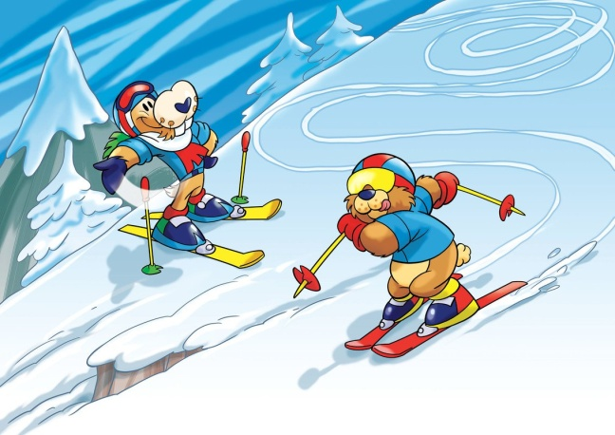
ЗИМНИЕ ВИДЫ СПОРТА
Фристайл
Коньки
Скелетон
Бобслей
Двоеборье
Биатлон
Лыжные гонки

Slide 4
Про этот спорт,
Я много слышал:
Воздушный акробат на лыжах.

Slide 5
И мальчишки, и девчонки
Очень любят нас зимой,
Режут лёд узором тонким,
Не хотят идти домой.
Мы изящны и легки,
Мы – фигурные

Slide 6
Я на санках вниз лечу Головой вперёд. От восторга я кричу. Что это за спорт?

Slide 7
Вопрос не лёгкий у меня,
Как это называют,
Когда спортсмены на санях
По жёлобу съезжают?

Slide 8
Он крылья на ноги надел,
Скатился с горки и взлетел!

Slide 9
Очень трудно быть, не спорьте,
Самым метким в этом спорте.
Просто мчатся по лыжне
То под силу даже мне.
Сам попробуй бегать день,
А потом попасть в мишень,
Лёжа навзничь, из винтовки.
Тут нельзя без тренировки!
А мишень тебе не слон
Спорт зовётся……

Slide 10
Спорт на свете есть такой,
Популярен он зимой.
На полозьях ты бежишь,
За соперником спешишь.

Slide 11
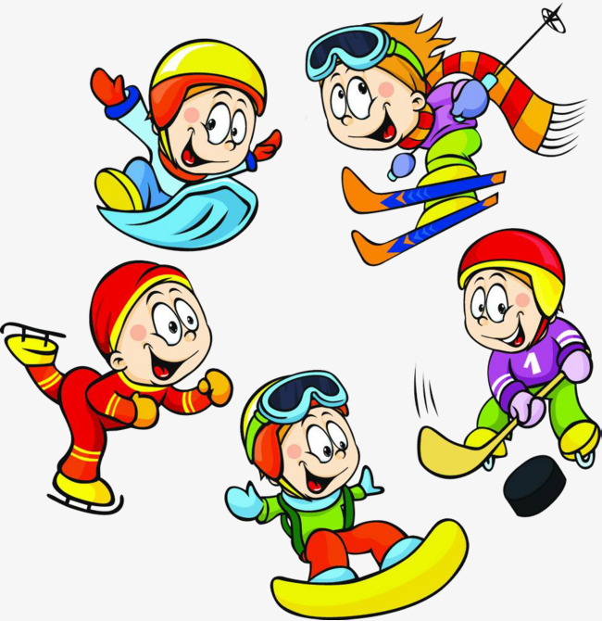
Спорт – это жизнь
Спорт – это здоровье
Спорт – это радость

